Slide 1



Hito 3 Proyecto Big Data Herramientas Hadoop.
Nombre: David Córdova Cordero
Asignatura: Proyecto de titulo I
Profesor Guía: Sarita Gonzales

Slide 2
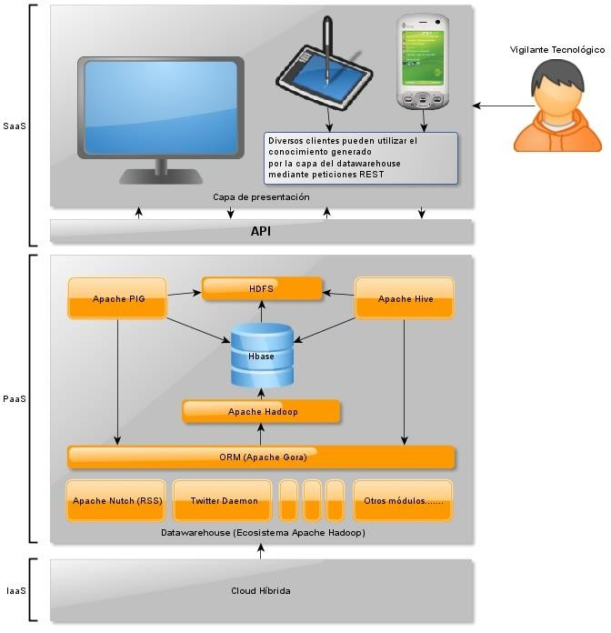
Alternativa de solución
El alcance de la solución propone generar una guía para la implementación del ambiente big data, para así realizar la creación de una nueva plataforma open source que permita el manejo de datos y pueda mostrar a las personas como funciona el ambiente, esto permitirá tener un ambiente de pruebas para esta herramienta y observar las mejoras que trae su implementación.

Slide 3
Objetivos específicos
Objetivo específicos | Situación Actual | Objetivo especifico | Situación esperada | Métricas | Criterio de éxito
1 | Desconocimiento de herramientas y software Open Source que trabajen en conjunto con hadoop. | Identificar la tecnología, herramientas de software y requerimientos de hardware necesarios para la implementación de un ambiente de Big data. | Generar un documento de memoria, el cual contenga la información del ambiente big data. | Documentos con información relevantes | Documento con información relevante >= 100%
2 | Manejo de volúmenes de información de forma manual en discos | Realizar el montaje, configuración e integración de las herramientas para la construcción del ambiente de Big data | Realizar la elevación de los servicios de la herramienta hadoop | Elevación de servicios – no elevación de los servicios | Elevación de servicios =5
3 | Sin casos de estudios | Diseñar el caso de estudio que se utilizara para realizar las pruebas del ambiente configurado | Realizar casos de estudios para las pruebas de ambiente | Casos de estudios | >=60% de casos de estudios
4 | Sin implementación de las herramientas | Implementar la herramienta hadoop y sus servicios derivados | Montaje de la herramienta hadoop con todos los servicios derivados open source | N° de servicios | >=3 servicios

Slide 4
Trazabilidad(Prioridad Método Moscow)
ID | Requerimiento | Prioridad | Historias de Usuario
RQF1 | El usuario debe ser capaz de leer la guía de instalación de la herramienta hadoop y sus servicios | C-COULD | H.U 1 H.U6
RQF2 | EL usuario debe ser capaz de iniciar la aplicación virtual box para llegar al ambiente hadoop | S-SHOULD | H.U 1
RQF3 | La plataforma debe mostrar los servicios elevados para la utilización de la herramienta hadoop | C-COULD | H.U 2
RQF4 | El usuario debe poder acceder a las plataformas de los servicios elevados y ver su interfaz de plataforma | C-COULD | H.U 3
RQF5 | El usuario podrá realizar pruebas en el ambiente hadoop | S-SHOULD | H. U 4
RQF6 | El usuario debe ser capaz de agregar, modificar y eliminar datos | M-MUST | H.U.7
RQF7 | El usuario debe capaz de dar seguimiento a sus datos en la plataforma elevada por hadoop | C-COULD | H.U8
RQF8 | El usuario debe ser capaz de leer y entender la guía de instalación de las herramientas Apaches | M-MUST | H.U 9

Slide 5
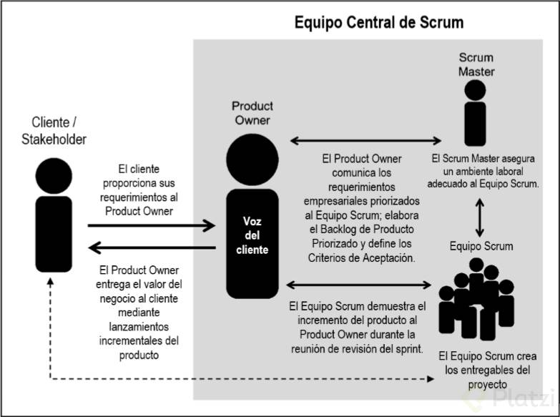
Metodología Scrum
Para los Sprint tendrán una duración entre 1 y 4 semanas
FASES DEL SCRUM
INICIA
PLANEA Y ESTIMAR
IMPLEMENTAR
REVISION Y REROSPECTIVA
ANZAMIENTO
Rol | Responsabilidad
Cliente | Sarita Gonzales
Product Owner | Sarita Gonzales
Scrum Master | David Córdova
Equipo Scrum | David Córdova

Slide 6
Product backlog
ID | Requerimiento | Prioridad | Historias de Usuario
RQF1 | El usuario debe ser capaz de leer la guía de instalación de la herramienta hadoop y sus servicios | C-COULD | H.U 1 H.U6
RQF2 | EL usuario debe ser capaz de iniciar la aplicación virtual box para llegar al ambiente hadoop | S-SHOULD | H.U 1
RQF3 | La plataforma debe mostrar los servicios elevados para la utilización de la herramienta hadoop | C-COULD | H.U 2
RQF4 | El usuario debe poder acceder a las plataformas de los servicios elevados y ver su interfaz de plataforma | C-COULD | H.U 3
RQF5 | El usuario podrá realizar pruebas en el ambiente hadoop | S-SHOULD | H. U 4
RQF6 | El usuario debe ser capaz de agregar, modificar y eliminar datos | M-MUST | H.U.7
RQF7 | El usuario debe capaz de dar seguimiento a sus datos en la plataforma elevada por hadoop | C-COULD | H.U8
RQF8 | El usuario debe ser capaz de leer y entender la guía de instalación de las herramientas Apaches | M-MUST | H.U 9
HU1.- Investigar sobre una plataforma y herramienta que trabajen en conjunto y que permiten que múltiples usuarios puedan estar conectados al mismo tiempo para realizar distintas operaciones en una misma instancia de tiempo
HU2.- Dar a conocer cómo se acopla Big data con las herramientas hadoop
HU3.- Mostrar el funcionamiento exitoso de la herramienta hadoop
HU4.- Realizar las pruebas del ambiente configurado.
HU5.- Mostrar las interfaces de las plataformas que entrega hadoop
HU6.- Generar guía paso a paso de instalación de hadoop
HU7.- Se requiere una plataforma en donde se puedan agregar, modificar y eliminar datos
HU8.- Se requiere una interfaz en donde se puedan realizar el seguimiento de los datos
HU9.- Generar la guía de instalación paso a paso de las herramientas para el manejo de datos

Slide 7
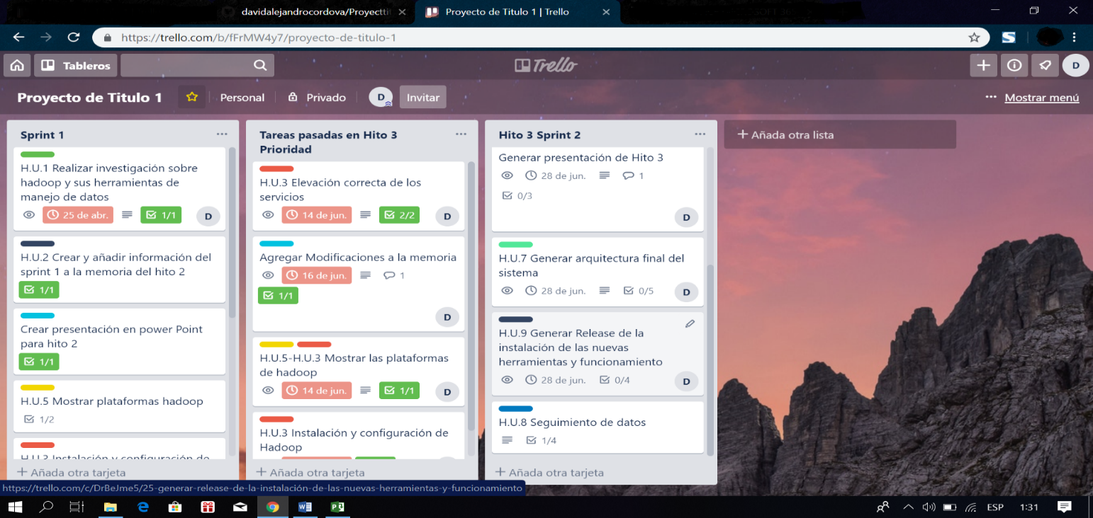
Sprint backlog

Slide 8
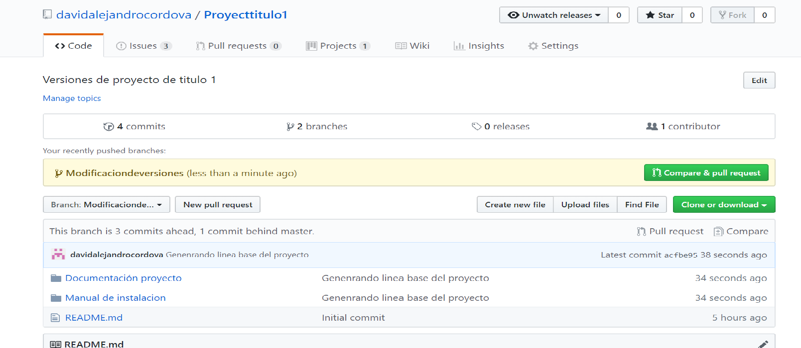
Tag, Línea Base

Slide 9
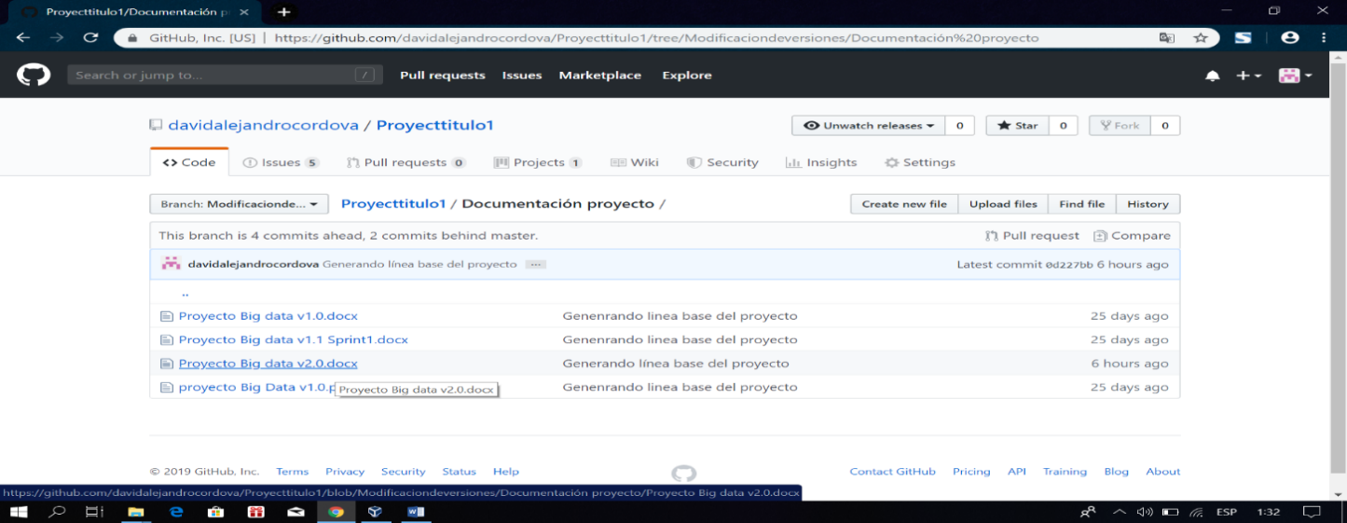
Branches Modificaciondeversiones

Slide 10
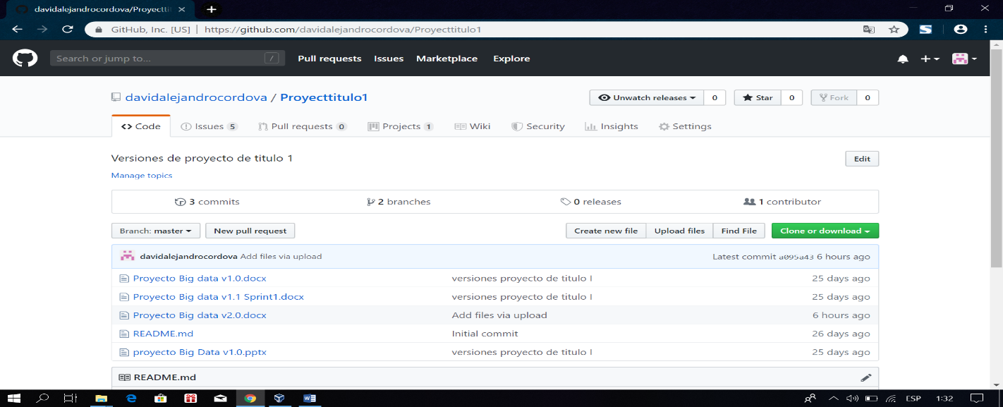
Branches Master

Slide 11
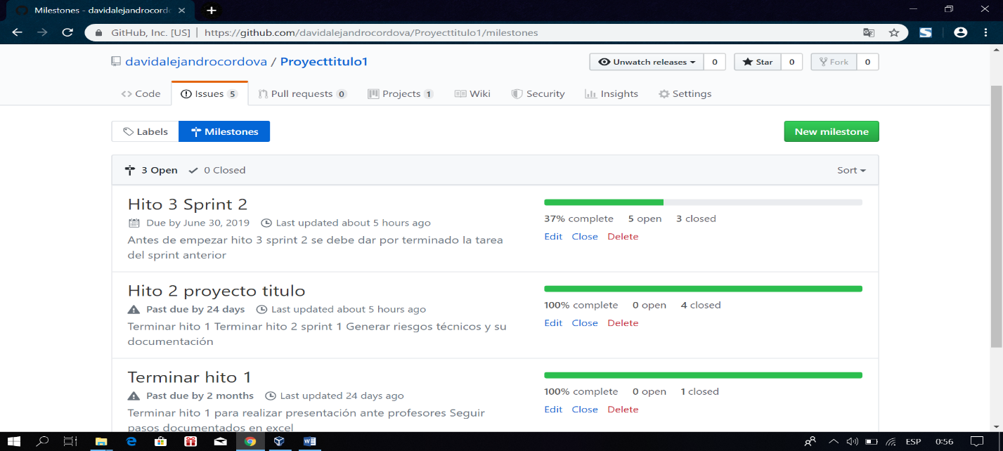
Gestión de cambios
“Milestone” en el cual se define un periodo de tiempo, este se utilizara para el sprint que se ejecutara en este hito.
El Mileston 1 corresponderá a la fase de inicio del proyecto, el Milestone 2 al Sprint 1 y el Milestone 3 al Sprint 2.
El ciclo de vida para la creación de tickets son los siguientes:
Nuevos tickets: El ticket ha sido creado y especificado sus características
Asignado a un desarrollador: El ticket ha sido asignado a un desarrollador (En este caso el equipo solo cuenta con 1 solo desarrollador)
Cerrado: El ticket se cierra una vez resuelto
Re-abierto: El ticket ha sido re-abierto por problemas sin solucionar

Slide 12
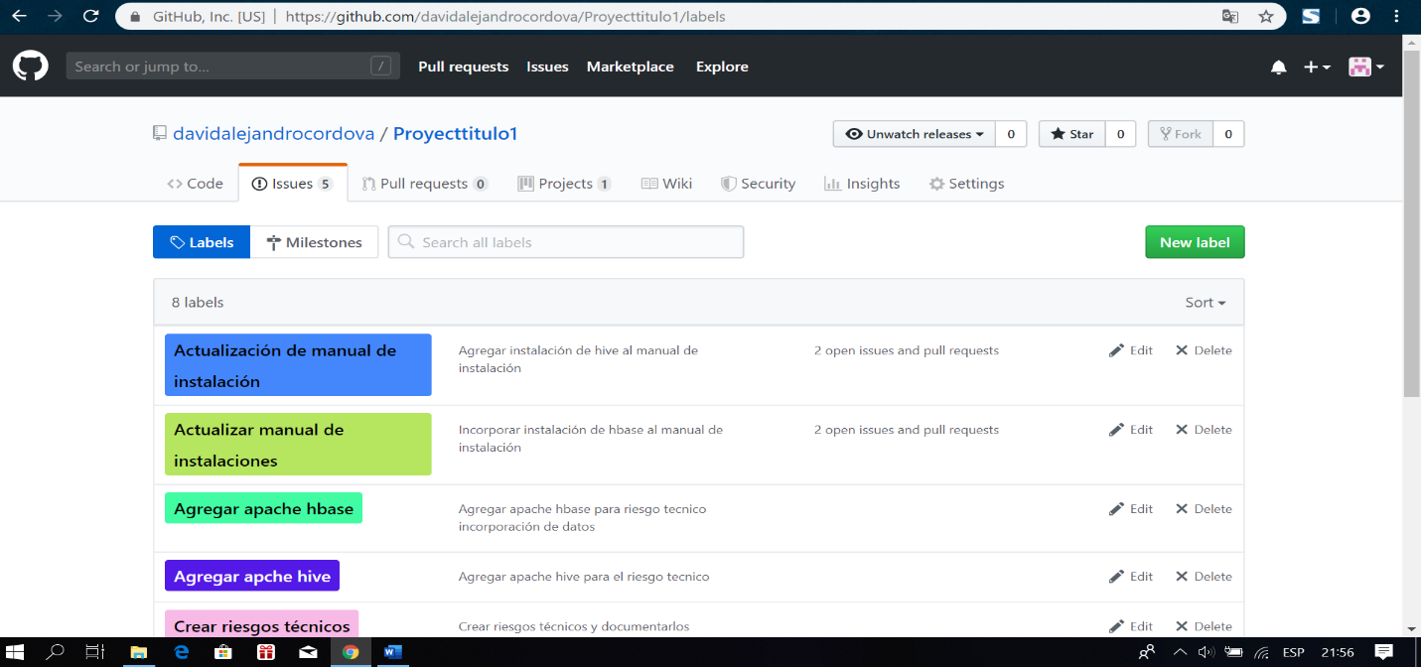
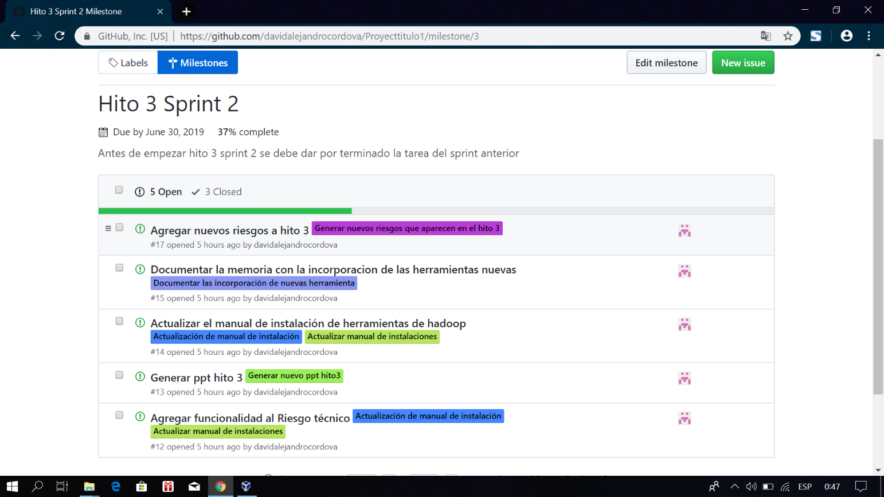
Lebel de los milestones

Slide 13
Gestión de riesgos
ID | Riesgos | Probabilidad | Impacto | % de amenazas | Mitigación | Contingentes
RT1 | Desconocimientos de herramientas y tecnología a usar | 0.5 | 0.5 | 25 | Estudiar los manuales de instalación y funcionamiento de estas herramientas
RT2 | Problemas de versión de S.O | 0.5 | 0.4 | 20 | -Investigar problemas de compatibilidad | Cambiar versión del sistema operativo Cambiar sistema operativo
RT3 | Problemas de versión y compatibilidad con herramientas de java | 0.3 | 0.5 | 15 | Analizar problemas de versiones de compatibilidad con S.O | Cambiar versión de Jdk y jre para la compatibilidad con S.O
RT4 | Problemas de código de instalación de herramientas hadoop | 0.2 | 0.4 | 8 | Analizar y estudiar el código de las herramientas | Cambiar tipo de codificación de las herramientas
RP1 | Problemas con la entrega de área técnica del proyecto | 0.7 | 0.7 | 49 | Estudiar la solución para solucionar área técnica | Documentar y agregar área técnica al siguiente Sprint
RP2 | Problemas con las reuniones con el cliente permite el buen manejo del proyecto | 0.2 | 0.1 | 2 | Encontrar la forma de comunicación con el cliente para seguir con el proyecto | Comunicarse mediante llamadas de teléfono y/o redes sociales
RP3 | Mala planificación del sprint del hito 3 | 0.4 | 0.3 | 12 | Planificar el sprint con más riesgos | Re planificar sprint
RP4 | Mala estimación de sprint | 0.2 | 0.5 | 10 | Usar técnicas de validación validadas | Re estimar los sprint
RP5 | Plataforma de gestión de la configuración no está disponible | 0.3 | 0.4 | 12 | Estudiar otra plataforma para la realización de gestión de la configuración y/o realizarla manualmente | Utilizar trello para la gestión de la configuración manualmente
RP6 | Plataforma de control de versiones no disponibles | 0.3 | 0.4 | 12 | Estudiar otra plataforma para la realización de control de versiones | Utilizar trello para la gestión de la de control de versiones
RP7 | Ausencia del product Owner no permite el avance semanal normal | 0.2 | 0.2 | 4 | Estudiar la conexión mediante alguna plataforma para la comunicación con el product owner | Comunicarse mediante alguna plataforma de video llamada con el product owner
RP8 | Dificultad en la instalación de las herramientas de hadoop | 0.3 | 0.3 | 9 | Revisar los manuales de instalaciones de hadoop | Aumentar las horas de trabajo para la revisión del manual
RE1 | Problemas con la conexión de internet | 0.1 | 0.2 | 2 | Analizar la red y buscar soluciones al problema de red | Conectarse a modem inalámbrico, o a redes móviles.
RE2 | Problemas de con la corriente eléctrica | 0.2 | 0.1 | 2 | Buscar el restablecimiento de la energía eléctrica mediante llamados telefónicos al proveedor | Cambiar de establecimiento de abastecimiento de electricidad, o aumentar horas de trabajo del proyecto en los siguientes días
RE3 | Robo del material de proyecto | 0.1 | 0.1 | 1 | Buscar respaldo del proyecto realizado en la nube | Aumentar horas de trabajo en el proyecto

Slide 14
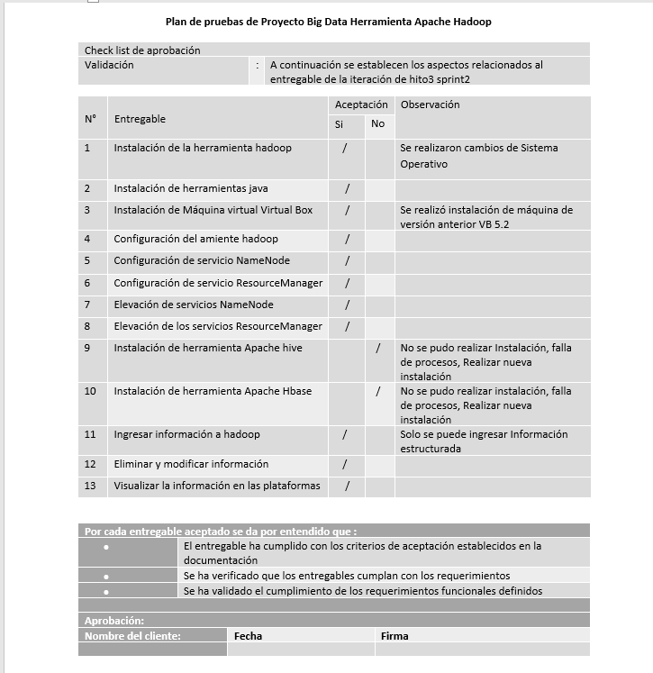
Pruebas de aceptación del proyecto

Slide 15
Metodología Iterativo- Incremental
Para llevar a cabo la planificación del proyecto se utilizará la herramienta Microsoft Project 2016. Esta herramienta permite visualizar el Sprint con sus respectivas historias de usuario que serán desarrolladas, y a su vez, se podrán observar las tareas que requiere cada historia, mostrando como se distribuyen a través del tiempo.
El proyecto tendrá una duración de 19 semanas aproximadamente a partir del 12 de marzo del 2019. Y para la fase de desarrollo de implementación de herramientas, se estima una duración de 14 semanas, a partir del 15 de abril del presente año, con el comienzo del primer sprint del proyecto, dando fin al proyecto de titulo la semana del 15 de julio.
La fase de desarrollo para el proyecto se dividirá en 2 sprint
2 Sprint de 4 semanas (8 semanas)
Las horas de esfuerzo necesarias para cada sprint serán medidas con la técnica de estimación puntos de historia, donde cada punto de historia equivale a una jornada de trabajo dedicada solamente a completar la tarea.

Slide 16
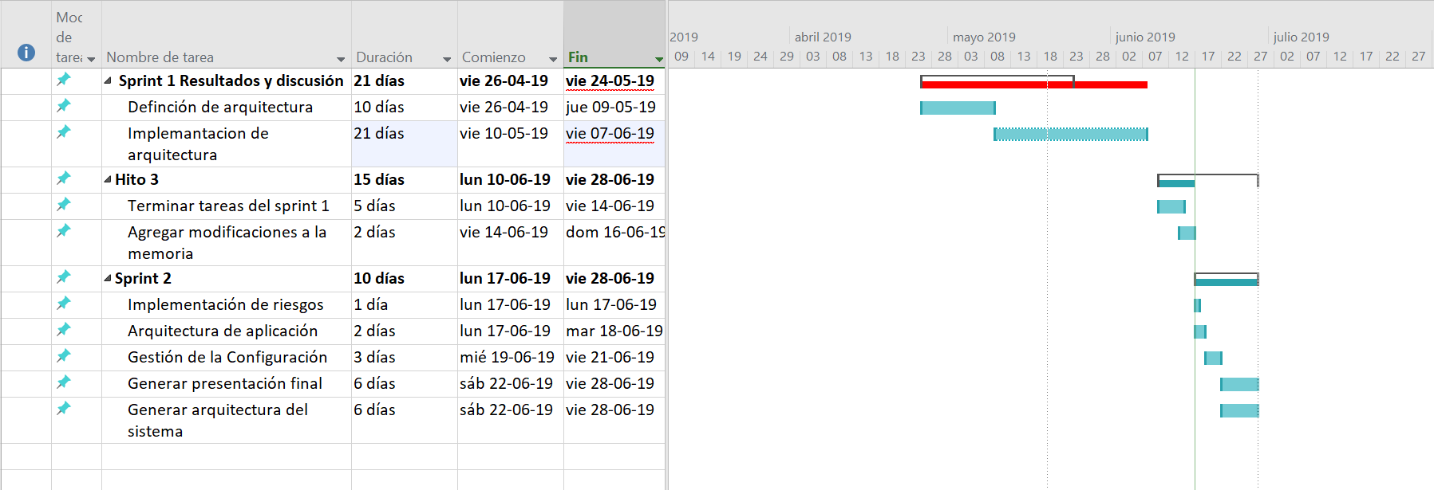
Carta Gantt del proyecto

Slide 17
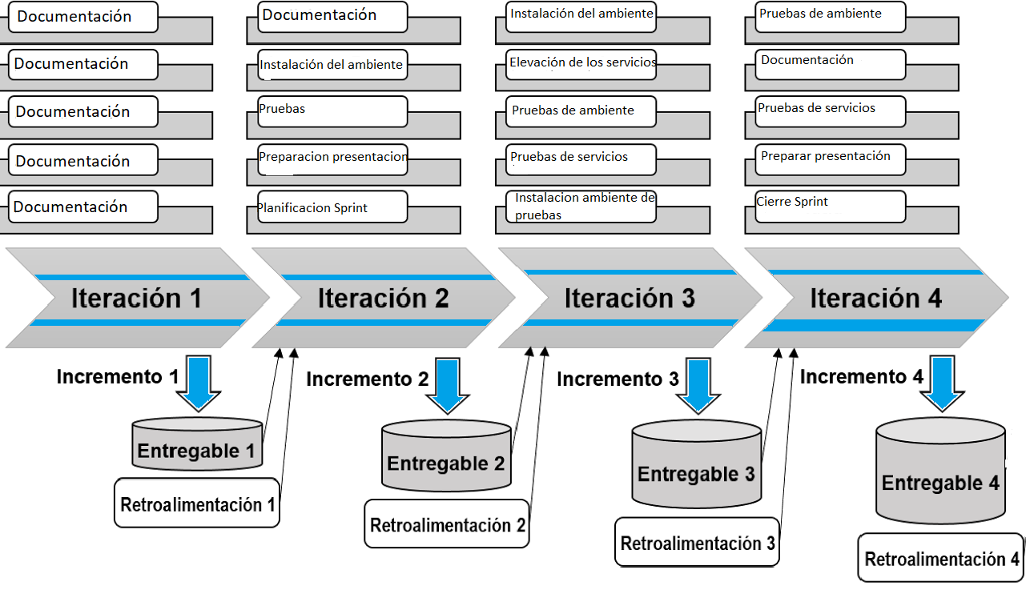
Entregable proceso Iterativo

Slide 18
Procesos de Incremental
Análisis
Diseño
Planificación
Prueba de integración
Análisis: Alcance del proyecto, objetivos específicos y general, proceso actual, etc.
Planificación: En este apartado se toma la investigación relacionada con la herramienta y sus diagramas
Diseño: Para el diseño, dependerá de la elevación de todos los servicios de hadoop para poder ver la interfaz.
Codificación: Instalación de hadoop y sus herramientas derivadas

Slide 19
En el siguiente apartado se hablara de NameNode y las funcionalidades de sus servicios para la gestión de la información con datos estructurados

Slide 20
Hdfs dfs
Algunos de los comandos que se pueden utilizar con los comando hdfs dfs. En estos se pueden copiar, pegar, eliminar, traspasar ficheros entre otros
[-appendToFile <localsrc> ... <dst>]
[-cat [-ignoreCrc] <src> ...]
[-checksum <src> ...]
[-chgrp [-R] GROUP PATH...]
[-chmod [-R] <MODE[,MODE]... | OCTALMODE> PATH...]
[-chown [-R] [OWNER][:[GROUP]] PATH...]
[-copyFromLocal [-f] [-p] [-l] <localsrc> ... <dst>]
[-copyToLocal [-p] [-ignoreCrc] [-crc] <src> ... <localdst>]
[-count [-q] [-h] <path> ...]
[-cp [-f] [-p | -p[topax]] <src> ... <dst>]

Slide 21
Hdfs dfsadmin
Hdfs dfsadmin-> este permite hacer distinta funciones de administración
Se puede refrescar los nodos para ver si se han añadido mas
Se puede colocar el clúster en modo safemode(solo lectura)
Es decir se pueden hacer determinadas operaciones
A continuación , se puede ver algunos comandos de hdfs dfsadmin
[-appendToFile <localsrc> ... <dst>]
[-cat [-ignoreCrc] <src> ...]
[-checksum <src> ...]
[-chgrp [-R] GROUP PATH...]
[-chmod [-R] <MODE[,MODE]... | OCTALMODE> PATH...]
[-chown [-R] [OWNER][:[GROUP]] PATH...]
[-copyFromLocal [-f] [-p] [-l] <localsrc> ... <dst>]
[-copyToLocal [-p] [-ignoreCrc] [-crc] <src> ... <localdst>]
[-count [-q] [-h] <path> ...]
[-cp [-f] [-p | -p[topax]] <src> ... <dst>]

Slide 22
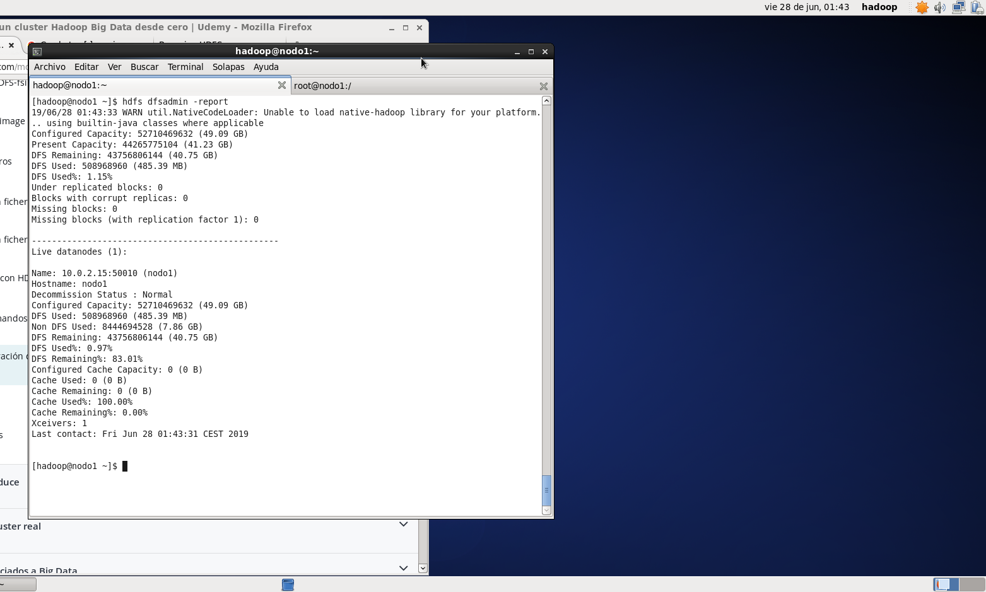
En la siguiente imagen se puede ver que se ha hecho uso de un comando de hdfs dfs admin. El cual es hdfs dfsadmin –report este permite ver reporte, pero en el terminal de centOS, mostrara los mismo que se podrá ver en el browser

Slide 23
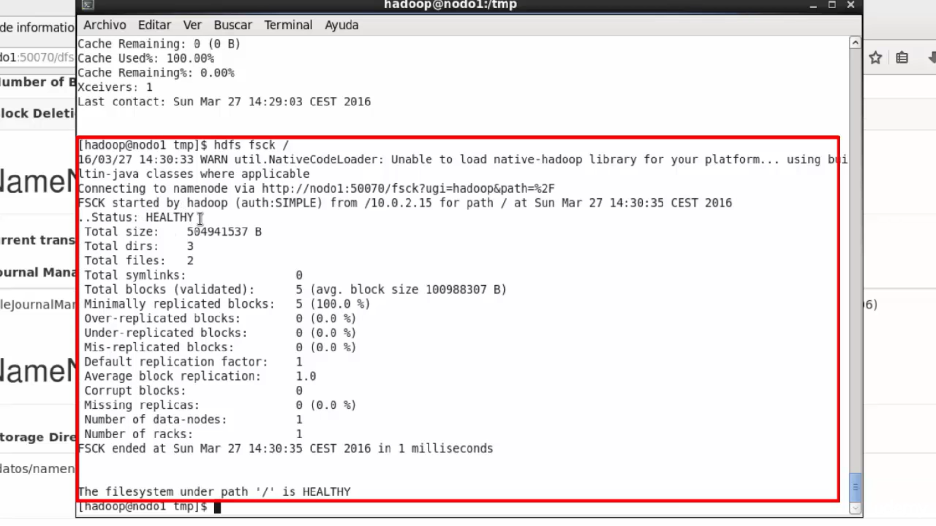
En la siguiente imagen s puede observar otro hdfs dfsadmin que ha sido utilizado, este permite ver la estructura de un servicio de fichero para ver si esta correcto.

Slide 24
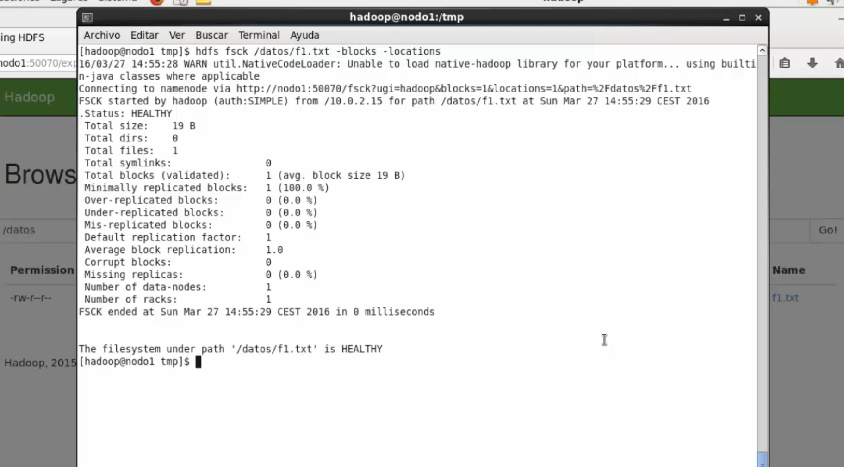
Snapshot de NameNode
A continuación se podrá observar como funciona snapshot y como utilizarlo para recuperar un fichero que se ha eliminado accidentalmente

Slide 25
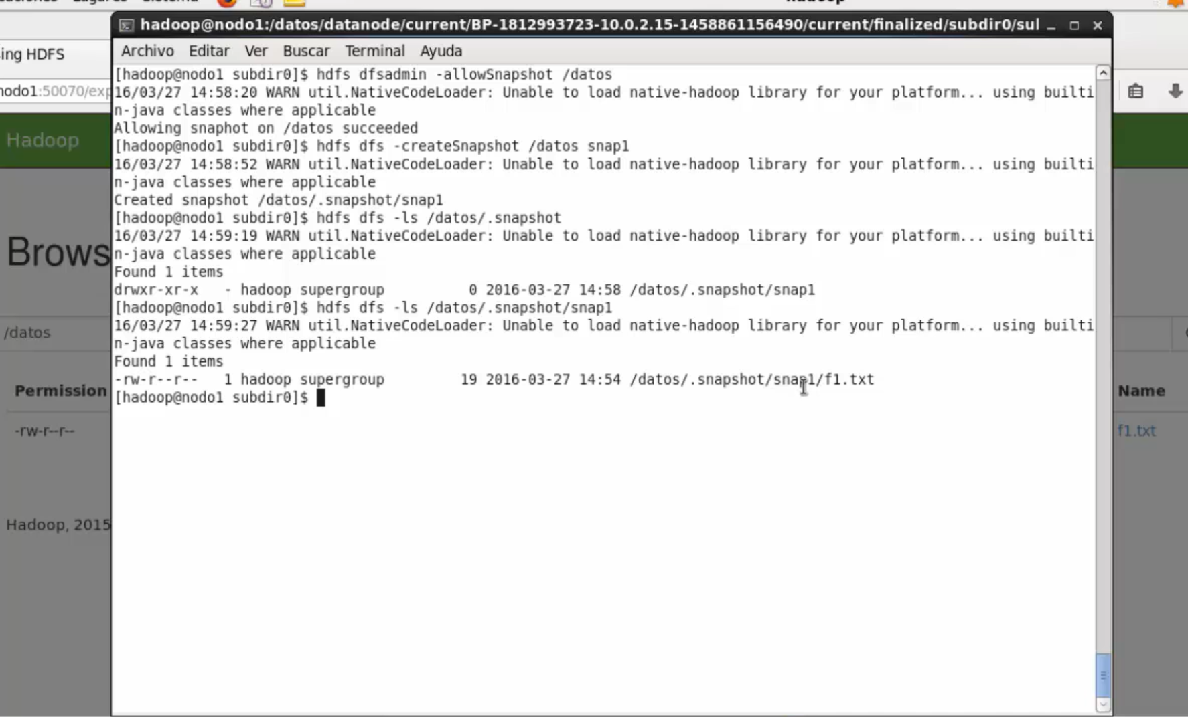
Luego se puede observar en la siguiente imagen el snapshot que se esta creando mediante código

Slide 26
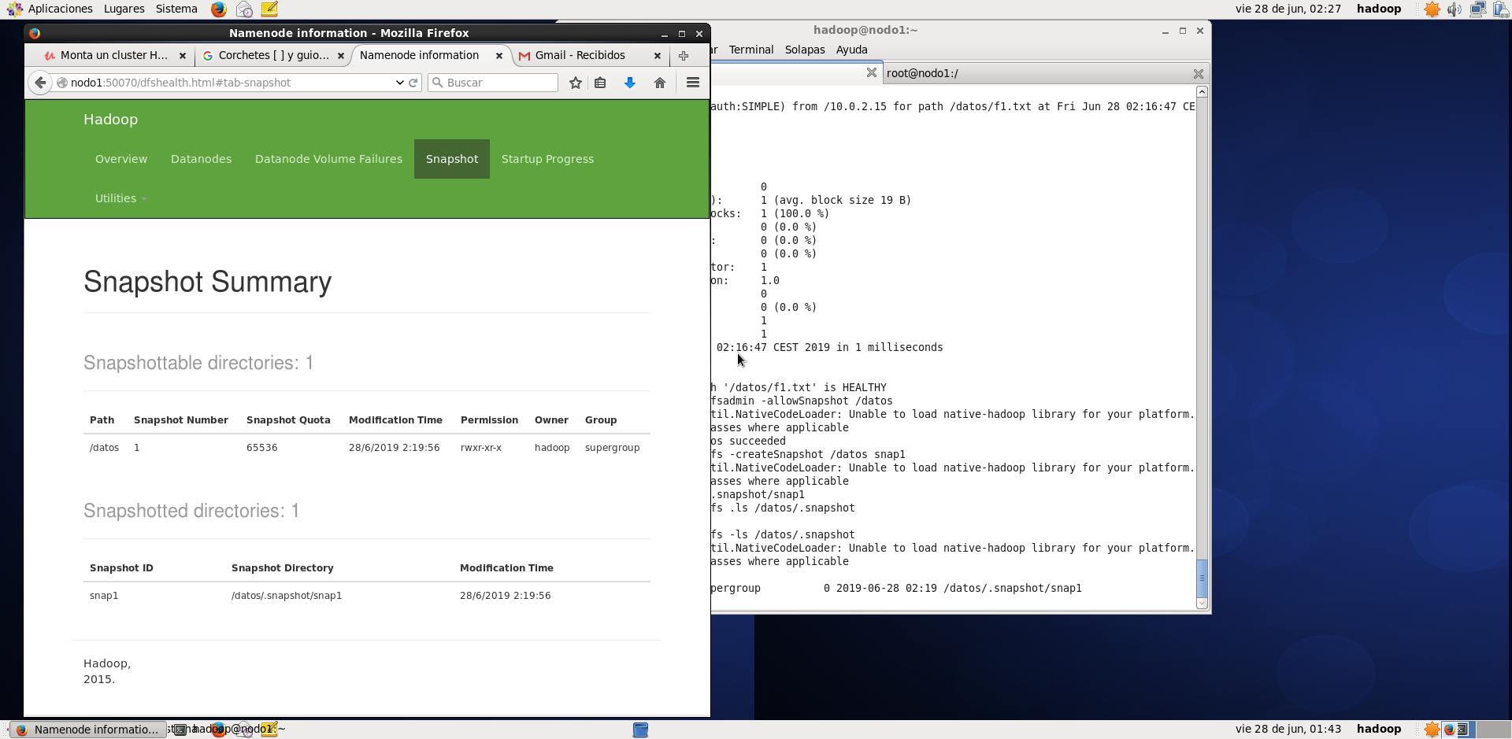
Snapshot browser
hdfs dfs -cp /datos/.snapshot/snap1/f1.txt /datos

Slide 27
Procesos con MapReduce yarn
A continuación se realizara la configuración del Yarn para poder acceder a su plataforma y trabajar con datos estructurados

Slide 28
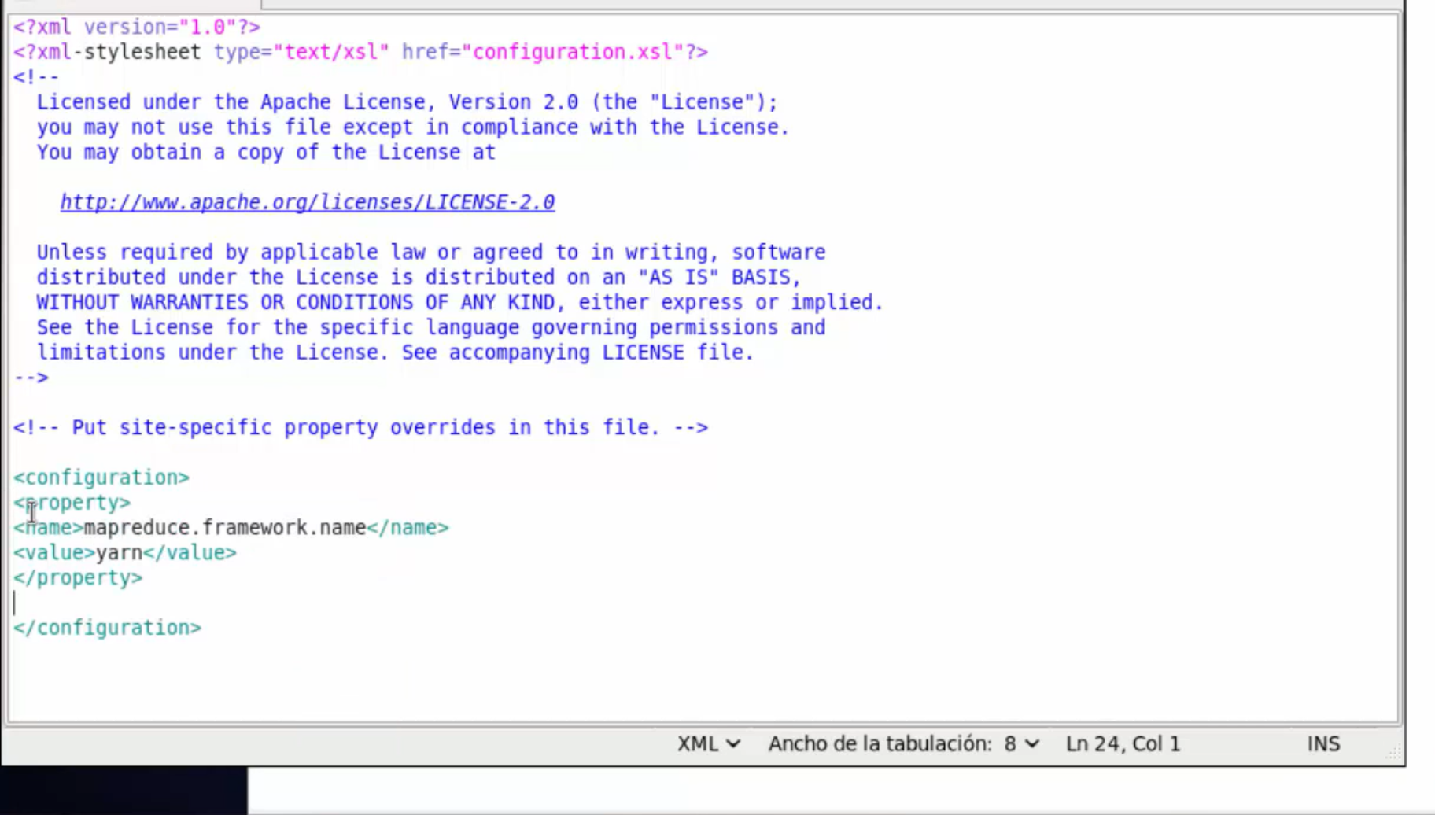
Configuración de mapred

Slide 29
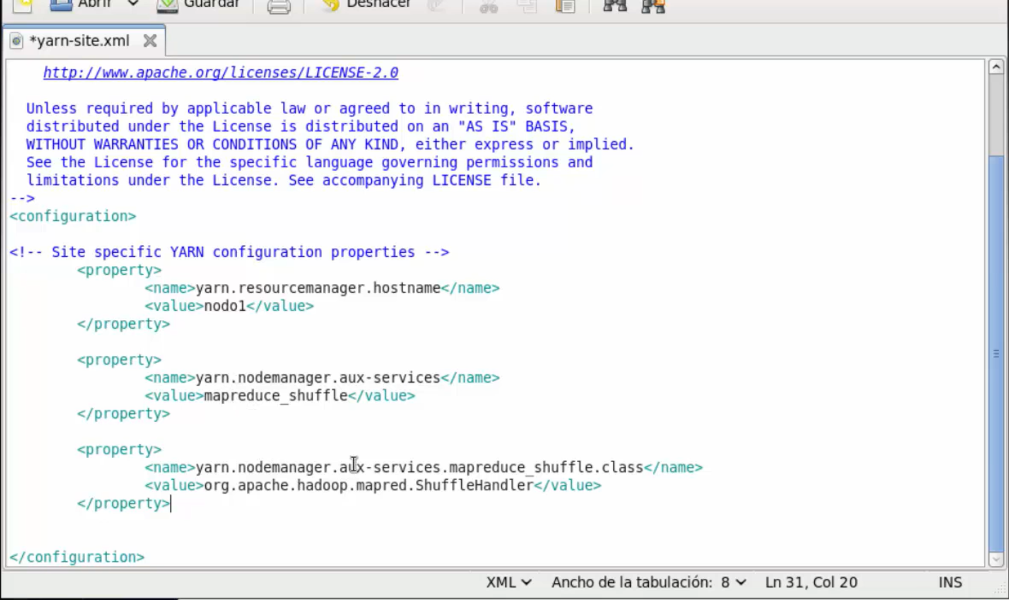
Configuración del Yarn

Slide 30
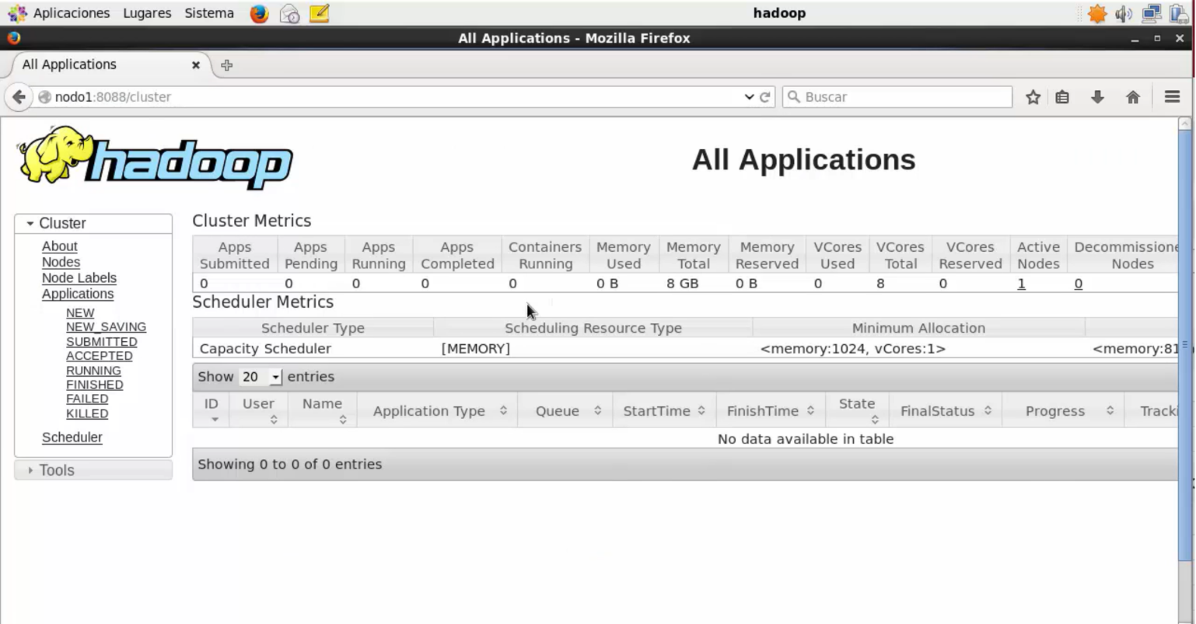
Servicios de Yarn
Para elevar todos los servicios de mapreduce se utiliza Start-yarn.sh, el cual desplegara los siguientes servicios:
NodeManager
ResourceManager

Slide 31
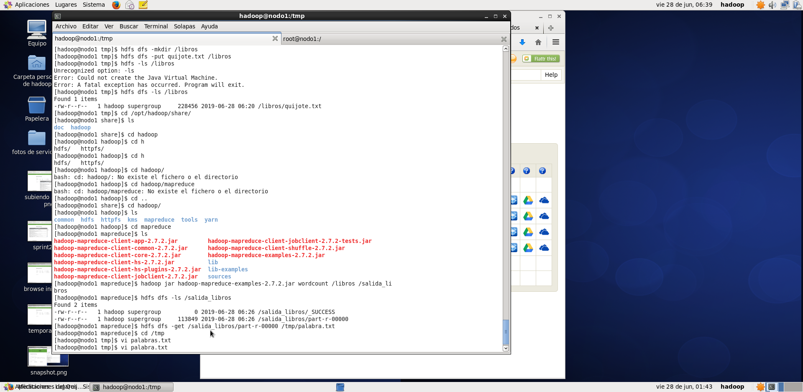
Pruebas con datos
En la siguiente imagen se muestran los códigos para realizar un entorno de pruebas, y observar como funciona esta plataforma con datos.

Slide 32
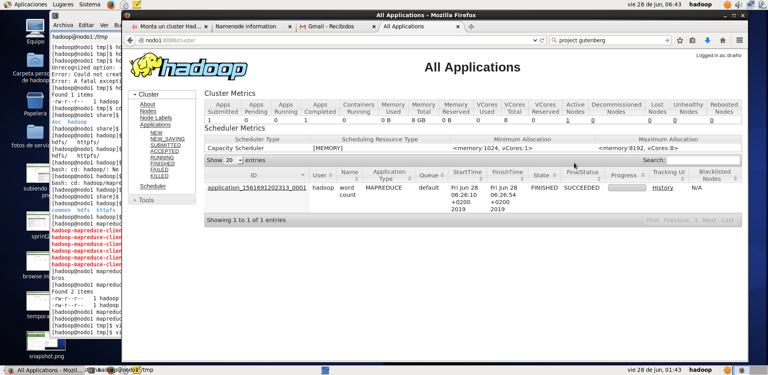
Plataforma MapReduce Yarn

Slide 33
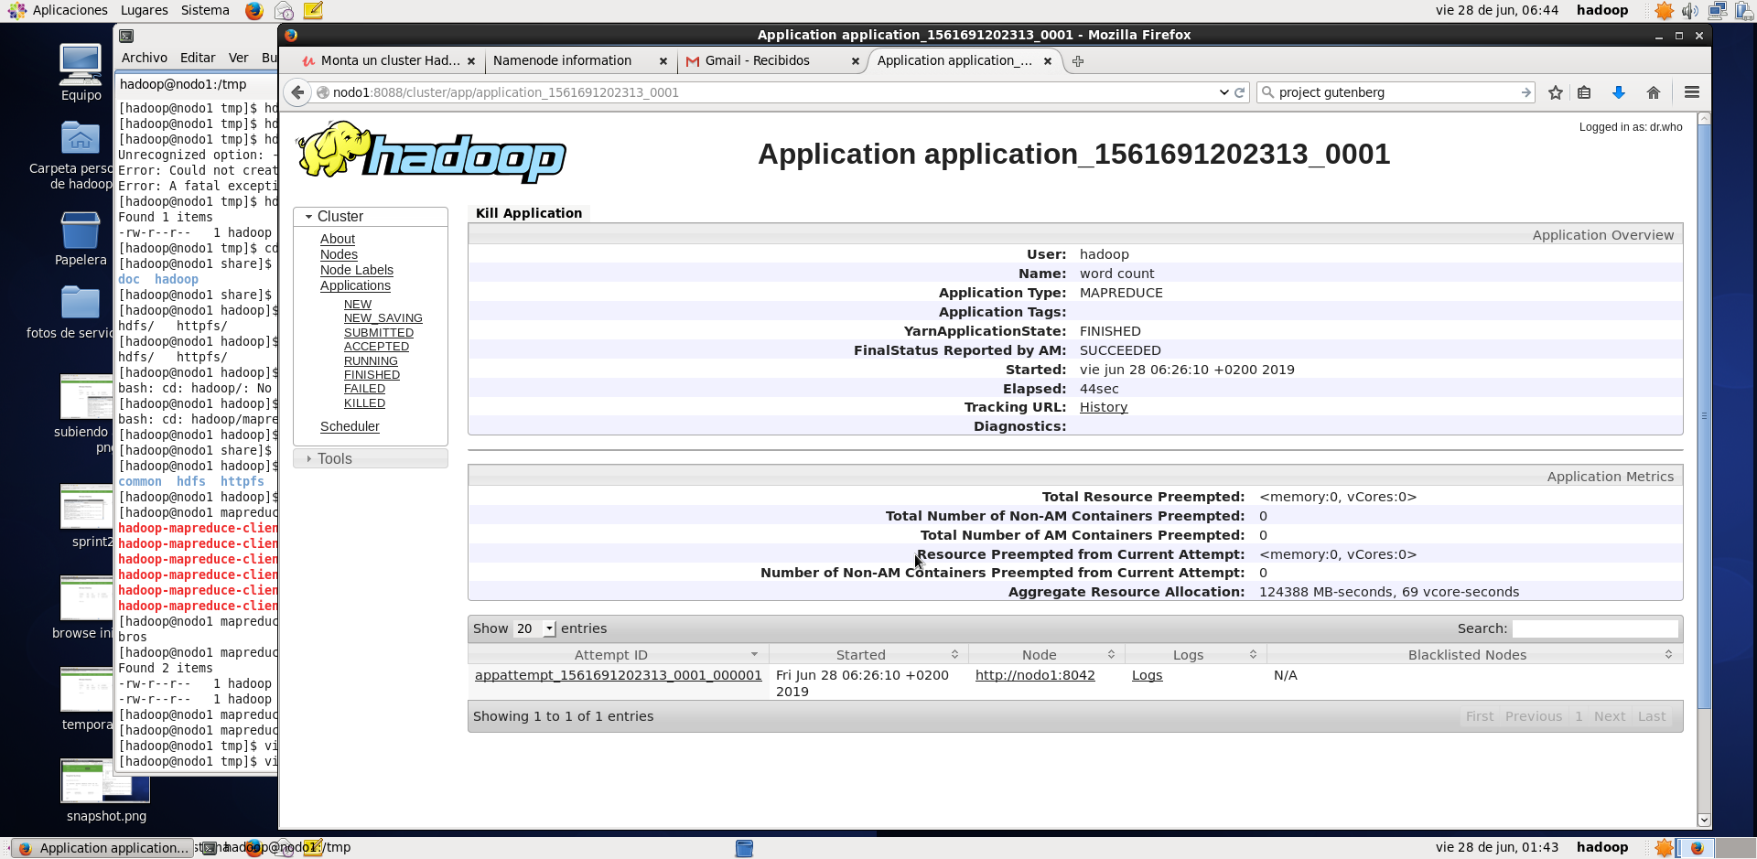
Tareas MapReduce

